Slide 1
урок русского языка в классе по теме «обобщение правил правописания проверяемых букв в корне слова »

Slide 2
На части не делится солнце лучистое
И вечную землю нельзя поделить,
Но искорку счастья луча золотистого
Ты сможешь, ты в силах друзьям подарить!

Slide 3
Минутка чистописания

Slide 4
Контрольное списывание
Посеешь поступок- пожнёшь привычку, посеешь привычку- пожнёшь характер, посеешь характер - пожнёшь судьбу.

Slide 5
Словарное слово
Характер
Лексическое значение слова Подберите однокоренные слова.
Запишите их.
Выделите в них орфограммы

Slide 6
Формулирование проблемы, планирование деятельности.
Какой может быть характер?
Характер (какой ?) властный, мягкий, чудесный
Назовите орфограммы.
Сформулируйте цель урока.

Slide 7
Применение полученных знаний
Выпишите только те слова, в которых есть непроизносимый согласный. Укажите количество букв и звуков.
Трубка, стена, вестник, косточка, лесник, тростник, участник,
зарядка, земля, зависть,
соседка, яростный, устный

Slide 8
Проверка
7 б.,6 зв.
8 б., 7зв.
Вестник , тростник , участник , яростный, устный
8 б., 7 зв.
8 б., 8 зв.
6 б., 5 зв.

Slide 9
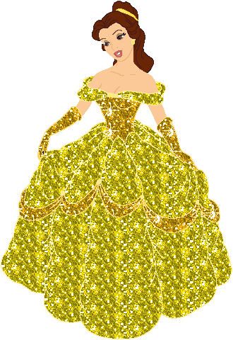
Отдохните, глазки!

Slide 10
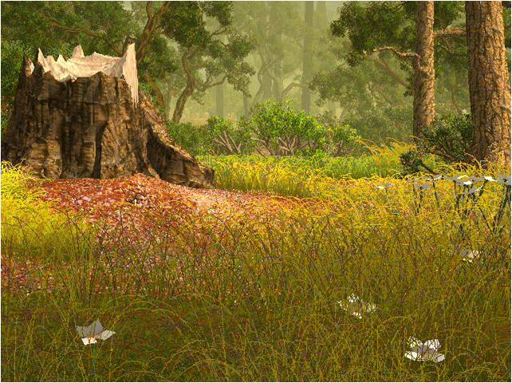
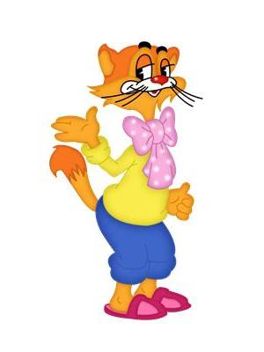
Ребята, берегите зрение!

Slide 11
Иногда согласные
Играют с нами в прятки.
Они не произносятся,
И что писать , неясно нам…
Что же делать, как нам быть?
Как проблему – то решить?

Slide 12
Работа с учебником
С.86 Упр.2

Slide 13
Физминутка

Slide 14
Работа в парах
лнц
Со…..е, ме.….ый,
се…..е, радо..…ый
Вот веселая наука
Говорит теперь : «А ну-ка!
Если понял и запомнил
Пропуски смелей запомни»
стн
рдц
стн

Slide 15
Итог урока
Какую цель ставили?
Удалось ли достичь поставленной цели ?
Довольны вы тем, как сегодня работали на уроке?
Довольны ли вы тем, как работал ваш сосед?

Slide 16
Лист самооценки
Я могу объяснить, какие согласные звуки называются непроизносимыми.
Использовал правило, чтобы не ошибиться в написании слов.
В паре помогал подбирать проверочные слова.
Внимательно слушал учителя, одноклассников .
Активно работал на уроке и правильно отвечал на вопросы .
Ф . Имя | оценка

Slide 17
Будьте ребята красивыми!
Будьте прелестными, милыми!
Между собою честными!
Будьте всегда счастливыми!
Молодцы !

Slide 18
Спасибо за урок!

Slide 19
Список используемых источников
1. Бунеев Р.Н., Бунеева Е.В., Пронина О.В. Учебник «Русский язык», 3 класс. – М.: «Баласс», 2004.
2. Кучеренко С.В. Методические рекомендации к урокам. – Волгоград: Издательство «Волгоград», 2007.
3. Смирнова И.Г. Русский язык. 3-4 класс: тренинговые упражнения/ И.Г. Смирнова, Т.В. Бондарева. =- Волгоград: «Учитель», 2009.
4. Кульневич С.В., Лакоценина Т.П. Анализ современного урока. – Ростов н/Д: Изд-во «Учитель», 2006.
5.Шоган В.В. Технология личностно ориентированного урока. – Ростов н/Д: Изд-во «Учитель», 2003.
6.Физминутка для глаз автор www.PHILka.RU.
7. Картинки - поисковая система Internet Eхplorer
Презентация составлена по программе «Школа – 2100»
Русский язык – Р.Н.Бунеев, Е.В.Бунеева, О.В.Пронина – 3 класс.

